Slide 1
Google CTF for beginners 2019
Home Computer

Slide 2
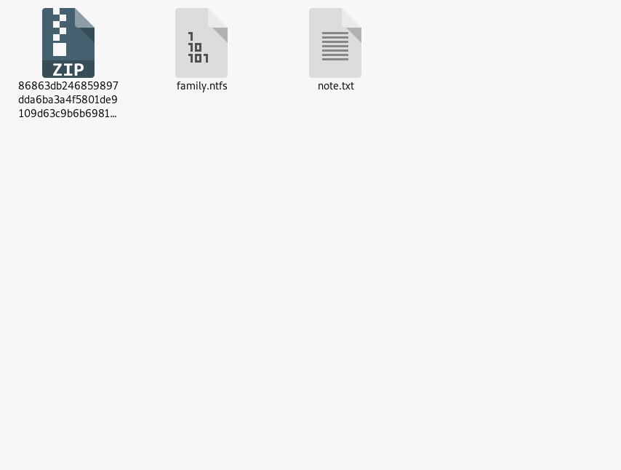
압축을 풀면 위와 같은 파일들이 보인다.
(우선 note.txt을 봤는데 Mac에서 뭔가 하는 방법이 써 있었으므로 별로 신경 쓸 필요가 없다.)

Slide 3
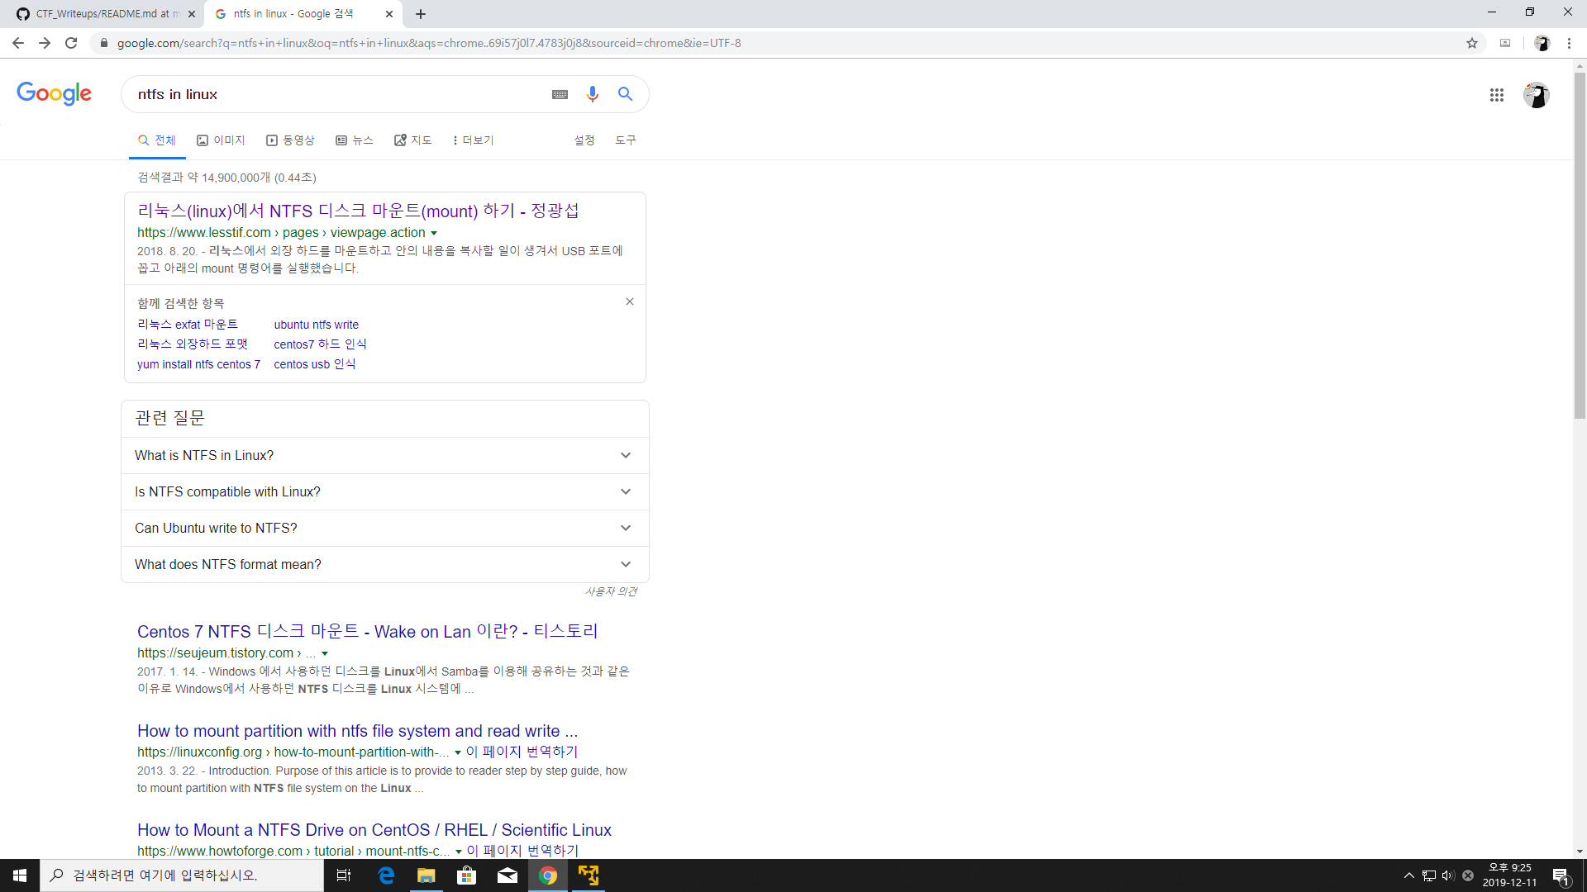
그리고 압축을 푼 결과에는 family.ntfs파일이 있었다. 위키백과에 ntfs에 대해 검색해보면 윈도우 파일 시스템이라고 나왔다. 내 환경은 칼리 리눅스라 리눅스에서
이 파일 시스템을 어떻게 사용하는지 몰라서 구글링 해 본 결과, 해당 포맷을 mount하여 사용할 수 있다는 것을 알았다.

Slide 4
그래서 /mount폴더에 해당 파일을 마운트 해보니 흡사 윈도우의 C:\의 구성과 비슷해 보이는 폴더구성이 되어 있었다.

Slide 5
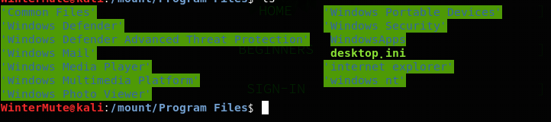
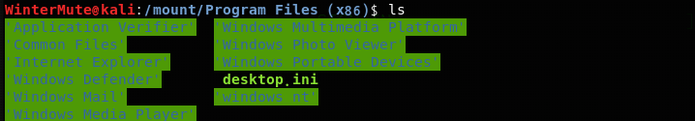
대충 Program Files와 Program Files (x86)를 확인해본 결과 별로 힌트가 될 내용이 없었다.(desktop.ini 파일은 내 리눅스 환경에선 일단 빈 파일로 보였다.)

Slide 6
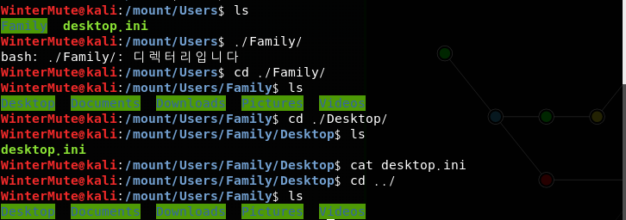
그 후 User 폴더를 탐색해보니 Family란 폴더가 보였고, Family폴더로 이동하여 하위 폴더를 탐색해보았다. 우선 Desktop폴더에는 별다른 내용이 없다.

Slide 7
그 후 Documents 폴더로 이동해보니 credentials.txt이란 파일이 있어서 확인해보니, ‘나는 내 credentials 을 사진으로 extended attributes에 저장한다’라고 써 있었다. extended attributes를 구글링 해보니 해당 블로그에서 정보를 얻을 수 있었다.
https://m.blog.naver.com/PostView.nhn?blogId=jalaint&logNo=150140475588&proxyReferer=https%3A%2F%2Fwww.google.com%2F

Slide 8
그래서 우선 credentials.txt 파일에서 extended attributes를 얻기로 했다. 하지만 어떻게 얻는지 몰라서 이 내용 역시 구글링 해본 결과 getfattr를 이용한다면 얻을 수 있다는 것을 알았고, 일단 텍스트파일로 덤프해보기로 하였다.
사이트: https://unix.stackexchange.com/questions/300168/how-do-i-get-a-dump-of-all-extended-attributes-for-a-file

Slide 9
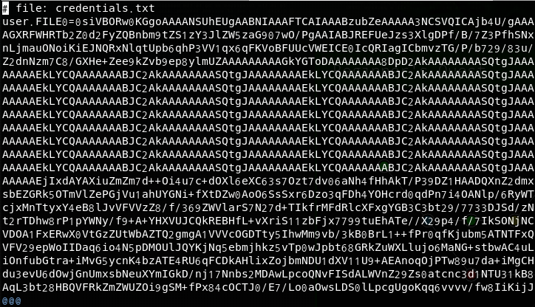
덤프한 텍스트 파일을 보니, 알 수 없는 문자열들이 나열되었다. 그러나 일단 초반부를 보면 user.FILE0라고 Key값이 되어 있는 것을 보니 파일데이터를 저장한 것이 아닌가라고 생각이 들었다.

Slide 10
https://helpmanual.io/help/getfattr/ 위 사이트에서 getfattr명령어의 자세한 매뉴얼을 참조하여 getfattr –n user.FILE0 –only-values credentials.txt > eadump를 하여 값만 추출했다. 추출한 뒤 file 명령어로 파일 유형을 보니 .png파일이였다.

Slide 11
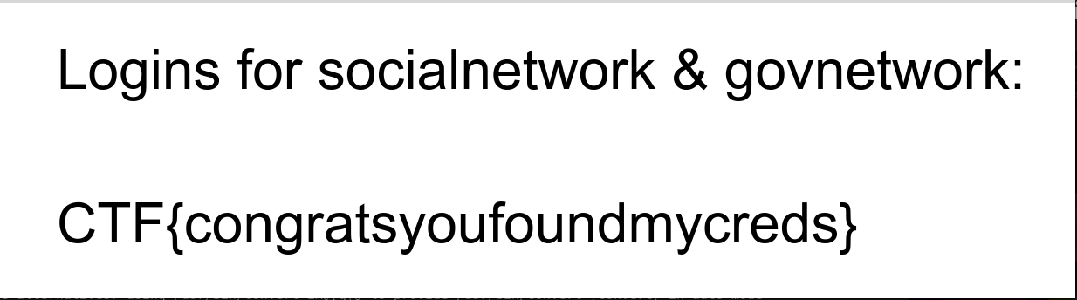
해당 파일을 display명령어로 열어보니 바로 flag가 있었다.
Flag: CTF{congratsyoufoundmycreds}

